Slide 1
UNIVERSIDAD DE LAS FUERZAS ARMADAS
DEPARTAMENTO DE CIENCIAS ECONÓMICAS,
ADMINISTRATIVAS Y DE COMERCIO
“PROPUESTA DE MEJORAMIENTO A LOS PROCEDIMIENTOS DE CONTROL INTERNO ADMINISTRATIVO DE LA EMPRESA S & M CÍA. LTDA. PRODUCTOS PARA FLORISTERÍA Y ARTÍCULOS EN VIDRIO.”
AUTORA: MARCY ALEXANDRA FREIRE EGAS
Tesis presentada como requisito previo a la obtención del
grado de:
INGENIERA EN FINANZAS, CONTADOR PÚBLICO-AUDITOR
DIRECTOR: Dr. EDUARDO RON SILVA
CODIRECTOR: Dr. ANÍBAL ALTAMIRANO
Año 2013

Slide 2
CONTEXTO
En el mundo actual, donde los cambios constantes, la tecnología y la competencia busca destacar y mantenerse en el mercado, surge la necesidad de contar con controles que permitan detectar las falencias y corregirlas oportunamente.
La evaluación del control interno permite identificar la eficiencia y eficacia de sus operaciones, el cumplimiento de las leyes y reglamentos aplicados para la empresa, previene y detecta fraudes.

Slide 3
CAPÍTULO I Aspectos Generales
Familia Sánchez – Martínez
FENOCOL
Comercial S & M
Insumos para floristería como: fragancias florales, flores secas y eternas, cristalería, capuchones, entre otros
Realización y decoración de eventos
2009 Congreso Internacional de Floristas

Slide 4
Organismos de Control
SERVICIO DE RENTAS INTERNAS
SUPERINTENDENCIA DE CÍAS.
Norma y regula la constitución de las Cías.
Ley de Compañías.
MUNICIPIO METROÓLITANO DE QUITO
Patente municipal
CODIGO DE TRABAJO.
Derechos de los trabajadores.
LEY DE SEGURIDAD SOCIAL
Afiliación al IESS.
Aporte Patronal
Cumplimiento de sus obligaciones tributarias.
Retenciones Imp. a la Renta
Declaración IVA
Presentación de Balances
RDEP
Aporte Personal
Fondos de reserva

Slide 5
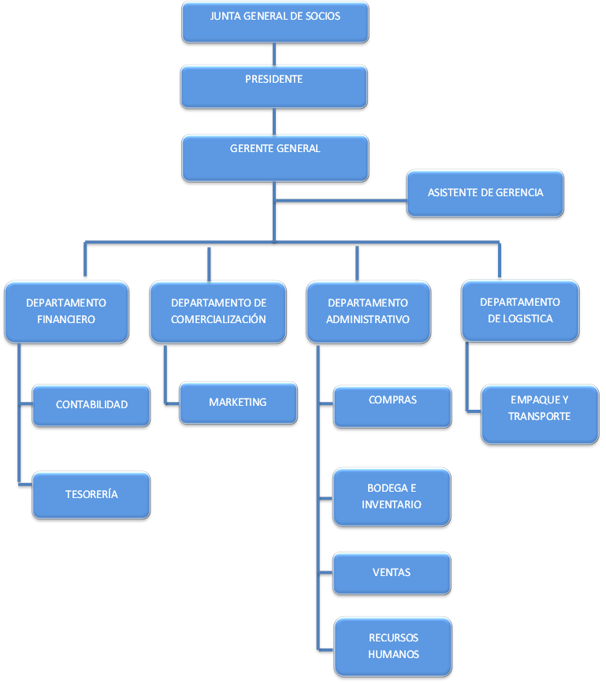
Organigrama Estructural

Slide 6
CAPÍTULO II Direccionamiento Estratégico
“Proveer a nuestros clientes productos que enriquezcan el disfrute de flores y plantas. Establecer relaciones comerciales sostenibles y perdurables, optimizando los valores económicos y sociales que permitan un crecimiento y desarrollo empresarial”
MISIÓN:
“Posicionarnos en los próximos cinco años dentro del mercado nacional como la empresa líder en la comercialización de productos para floristería, impulsando la innovación, mejora continua y el trabajo en equipo en armonía con el medio ambiente”
VISIÓN:

Slide 7
OBJETIVO GENERAL:
Importar y distribuir a nivel nacional, insumos para floristerías, hoteles, hosterías, eventos sociales y eclesiásticos; proporcionar capacitación continua y asesoramiento mediante instructores nacionales e internacionales a fin de satisfacer los requerimientos del mercado ecuatoriano
OBJETIVOS ESPECÍFICOS:
Distribuir los productos en forma oportuna a los clientes.
Garantizar la buena calidad del producto a bajo costo, obteniendo ventaja competitiva.
Realizar programas de ventas promocionales.
Mejorar el ambiente laboral, donde el personal se pueda desenvolver con capacidad.
Presentar productos de mayor calidad, comodidad y variedad.
Influir en los mercados del territorio nacional, para llegar a todas las zonas del Ecuador.
Importar y exportar productos de uso primera calidad y cumplir con los requerimientos del cliente.

Slide 8
CAPÍTULO III Análisis Situacional: Interno
DEPARTAMENTO ADMINISTRATIVO: Área de Compras
RESPONSABLE | NOMBRE DEL PROCESO | DESCRIPCIÓN DEL PROCESO | OBJETIVO
Jefa de Compras/ Bodega | Requerimiento de Mercadería | El bodeguero notifica al Área de Compras sobre la necesidad de abastecerse de un producto que está por terminarse y elabora el pedido. El área de Compras recibe el pedido de bodega y verifica si es necesaria la compra. | Controlar el stock de mercadería a fin de no desabastecerse y cumplir con los requerimientos del cliente.
Jefe de Compras | Análisis de Proveedores | El Área de Compras cuenta con una base de datos actualizada de los diferentes proveedores, solicita cotizaciones y selecciona al mejor en precio y calidad, finalmente realiza el pedido al proveedor seleccionado. | Buscar la mejor alternativa de precios y productos.

Slide 9
RESPONSABLE | NOMBRE DEL PROCESO | DESCRIPCIÓN DEL PROCESO | OBJETIVO
Gerente Administrativo/ Jefe de Compras/ Bodega | Elaboración de la Orden de Compra | El área de compras elabora la orden de compra la envía al Jefe del departamento Administrativo para la respectiva autorización. El Departamento Administrativo autoriza la orden de Compra y re-envía al Área de Compras para que ejecute el pedido. | Verificar que el pedido cumple con las autorizaciones respectivas.
Jefe de Compras / Proveedor | Orden de Compra | Se le envía la orden de Compra al proveedor, quien nos comunica la existencia del producto y procede a realizar el despacho junto con la respectiva factura y la guía de remisión. | Controlar que el producto que se solicitó este de acuerdo con la orden de compra.
Bodega / Jefe de Compras / Contabilidad | Recepción de Mercadería | El Área de Compras recibe la factura y verifica con la orden de pedido y lo envía a bodega. | Verificar que la mercadería que se solicitó este de acuerdo a las especificaciones de la orden de compra
Jefe de Compras / Bodega | Entrega de Mercadería a Bodega | Bodega recibe la mercadería y constata el estado físico de la misma, clasifica el producto, asigna los códigos de barras y los ubica en las estanterías. | El Bodeguero constata el buen estado o procede a la devolución por inconformidad. Resguardar la mercadería.

Slide 10
DEPARTAMENTO ADMINISTRATIVO: Área de Bodega e Inventario
RESPONSABLE | NOMBRE DEL PROCESO | DESCRIPCIÓN DEL PROCESO | OBJETIVO
Bodeguero / Jefe de Compras / Gerente General / Contabilidad | Recepción de Mercadería | El encargado de bodega de acuerdo a la copia de la factura revisa todas las especificaciones del producto, realiza el conteo físico de las cajas y constata el estado de la mercadería, en caso de detectar una inconsistencia del producto lo notifica inmediatamente al Departamento de Compras para que proceda con el reclamo. Al recibir los productos el bodeguero elabora un informe de recepción de los mismos y lo envía a la Gerente General. Cada ingreso de Inventarios tiene su respaldo con la factura la cual se envía a Contabilidad para cargar en el sistema los inventarios. | El objetivo de este proceso es el revisar el fiel cumplimiento del pedido solicitado, o realizar el reclamo respectivo. Además cumple con informar a la Gerencia el saldo actualizado en bodega y los controles individuales por aplicarse.
Bodeguero | Almacenamiento y Clasificación de los Productos | El encargado de bodega es quien de acuerdo a las características del producto lo clasifica y almacena en un determinado lugar donde sea de fácil búsqueda y acceso para él mismo o cualquier persona de la empresa. | El objetivo es poder acceder a un determinado producto con facilidad para encontrarlo.

Slide 11
RESPONSABLE | NOMBRE DEL PROCESO | DESCRIPCIÓN DEL PROCESO | OBJETIVO
Bodeguero | Control de Existencias | El bodeguero está a su cargo el conteo físico y custodia de la mercadería, es quien debe realizar un informe mensual de las existencias en bodega, este informe lo entregará al departamento administrativo para que realice el cruce con las compras y ventas. | Cumple con el objetivo de tener un control en el stock de mercadería, el cruce con la información magnética y el conteo físico, para mantener un control real en caso de existir faltantes.
Bodeguero | Entrega de Mercadería | El bodeguero es el encargado de despachar la mercadería, solo y únicamente con la copia de la factura en la cual consten las firmas de responsabilidad, además genera un informe de salida donde conste la fecha y hora de la entrega, y firma de la persona que esta recibiendo la misma. | Cumple con la responsabilidad de despachar de acuerdo a la factura y la revisión física para constatar su estado óptimo y de esta forma llevar un control de la salida de bodega.

Slide 12
DEPARTAMENTO ADMINISTRATIVO: Área de Ventas
RESPONSABLE | NOMBRE DEL PROCESO | DESCRIPCIÓN DEL PROCESO | OBJETIVO
Área de Facturación | Nota de Pedido | El vendedor verifica la existencia de la mercadería en el software contable y lo confirma con el área de bodega para conformar al cliente la existencia del producto. | Cumple con el objetivo de verificar la mercadería, u ofertarle otro producto o conseguir con el proveedor la mercadería a fin de satisfacer el requerimiento del cliente.
Área de Facturación / Gerente Genera | Revisión del Cliente en el Sistema | El vendedor debe verificar el estado del cliente en la empresa, en el caso de ser un cliente con antecedentes morosos, solicitar a la Gerente General el análisis para realizar la venta o negarle la misma. En el caso de un nuevo cliente, se debe agregar en la base de datos toda la información pertinente para su localización (nombre o empresa cliente, RUC, teléfono, tipo de contribuyente, referencias comerciales, etc.) | El objetivo es mitigar el riesgo de no pago por parte del cliente, un análisis oportuno permite a la empresa tomar la decisión de no hacer un negocio con un cliente o tomar medidas de seguridad. A fin de no contar a futuro con una cartera vencida.

Slide 13
RESPONSABLE | NOMBRE DEL PROCESO | DESCRIPCIÓN DEL PROCESO | OBJETIVO
Área de Facturación / Gerente General. | Políticas de Crédito | Se analizan las políticas de crédito establecidas para el cliente que se va a facturar, esto dependerá del volumen de compra o las políticas establecidas. Por ejemplo con clientes de volúmenes de venta que ascienden de los mil dólares existe un plazo máximo de 30 días, con la autorización de la Gerente General. | El objetivo es dar las facilidades al cliente para su pago, tomando en cuentas parámetros para que la empresa tenga suficiente liquidez.
Área de Facturación | Facturación de la Venta | EL vendedor realiza la factura después de la confirmación del stock de la mercadería. | Evitar la anulación de la factura
Área de Facturación / Bodega | Entrega de la Mercadería al cliente | Bodega despacha de acuerdo al detalle de una copia de la factura la mercadería que solicitó el cliente. | Entregar la mercadería que solicitó el cliente.

Slide 14
Análisis Situacional: Externo
FACTOR POLÍTICO
FACTOR ECONÓMICO
FACTOR SOCIAL
FACTOR TECNÓLOGICO

Slide 15
CAPÍTULO IV Metodología de Control Interno
El Control Interno es un proceso efectuado por la junta directiva de la entidad, la gerencia y demás personal, diseñado para proporcionar seguridad razonable relacionada con el logro de objetivos en las siguientes categorías:
Efectividad y eficiencia de las operaciones.
Confiabilidad de la presentación de informes financieros.
Cumplimiento de leyes y regulaciones aplicables
Salvaguardar los recursos de la entidad

Slide 16
MÉTODOS DE EVALUACIÓN DEL CONTROL INTERNO
COSO
COSO ERM
MICIL
CORRE

Slide 17
COSO II – ERM << Enterprise Risk Management>>
En septiembre de 2004 se publica el estudio ERM (gerenciamiento de los riesgos empresariales) con el propósito de que ayude a conseguir los resultados esperados en materia de rentabilidad y rendimiento.
Permite poseer una visión global del riesgo y accionar los planes para su correcta gestión, posibilita la priorización de los objetivos, riesgos clave del negocio, y de los controles implantados, lo que permite su adecuada gestión, toma de decisiones más segura, facilitando la asignación del capital.
Alinea los objetivos del grupo con los objetivos de las diferentes unidades de negocio, así como los riesgos asumidos y los controles puestos en acción, permite dar soporte a las actividades de planificación estratégica y control interno .
Su meta es proveer seguridad razonable relacionada con el logro de los objetivos organizacionales, identificando eventos y el gerenciamiento de riesgos dentro del apetito de riesgos de la entidad.

Slide 18
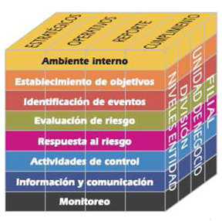
Componentes del Control Interno COSO II
OBJETIVOS.
8 COMPONENTES
NIVELES DE LA ORGANIZACIÓN.

Slide 19
Herramientas de Evaluación:
Narrativa
Cuestionarios
Se basa en la utilización de preguntas sobre diferentes aspectos del área.
Flujograma
Representación gráfica de la secuencia de actividades de un proceso.
Consiste en la narración de las distintas operaciones que se realizan en cada área.
Entrevista
Encuesta

Slide 20
Técnicas de Evaluación:
Verificación Ocular
Observación Comparación Revisión Selectiva Rastreo
Verificación verbal
Indagación Investigación
Verificación Escrita
Análisis Conciliación Confirmación
Verificación Documental
Comprobación Cálculo
Verificación Física
Inspección Conteos

Slide 21
CAPÍTULO V Evaluación de los Controles Actuales
Después de aplicar el cuestionario de Control Interno al departamento administrativo a las respectivas Áreas:
Compras
Bodega
Ventas
Se obtuvieron los siguientes resultados.

Slide 22
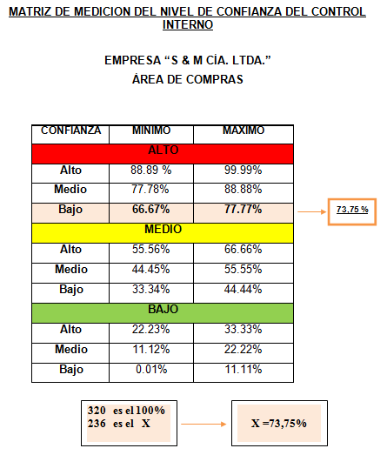
DEPARTAMENTO ADMINISTRATIVO: Área de Compras
Aplicando el cuestionario a “COMERCIAL S & M CÍA. LTDA.” Su nivel de confianza es del 73,75%; se encuentra en un nivel de confianza alto bajo ya que se encuentra en el rango de 66.67 % - 77.77%

Slide 23
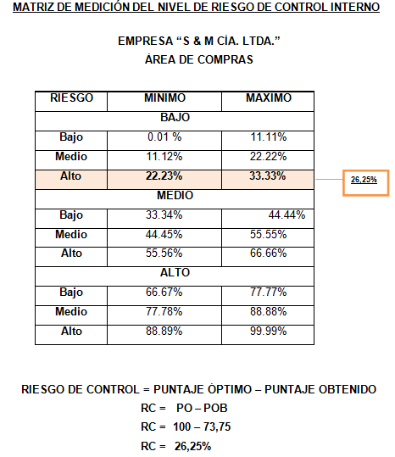
Aplicando el cuestionario a “COMERCIAL S & M CÍA. LTDA.” Su nivel de riesgo de control es del 26,25%; se encuentra en un nivel de riesgo bajo alto ya que se encuentra en el rango de 22.23% - 33.33%; es decir la posibilidad de que los controles internos imperantes no prevén o detecten fallas que se están dando en los procesos y sistemas.
Hay la necesidad de implementar o mejorar los controles en un 26,25%.

Slide 24
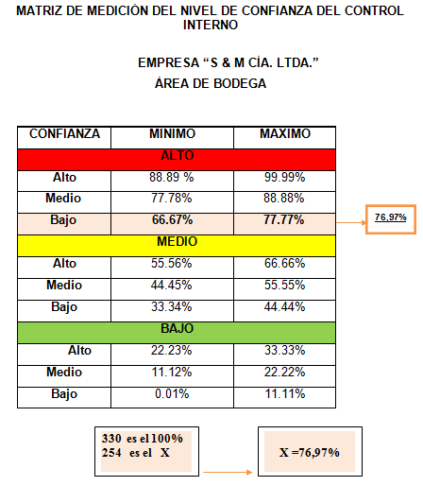
DEPARTAMENTO ADMINISTRATIVO: Área de Bodega e Inventario
Aplicando el cuestionario a “COMERCIAL S & M CÍA. LTDA.” Su nivel de confianza es del 76,97%; se encuentra en un nivel de confianza alto bajo ya que se encuentra en el rango de 66.67 % - 77.77%

Slide 25
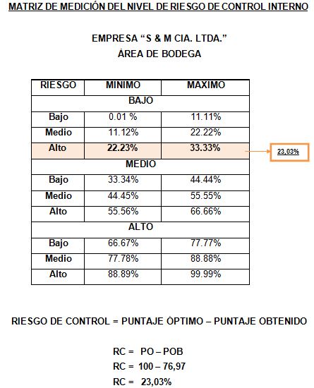
Aplicando el cuestionario a “COMERCIAL S & M CÍA. LTDA.” Su nivel de riesgo de control es del 23,03%; se encuentra en un nivel de riesgo bajo alto ya que se encuentra en el rango de 22.23% - 33.33%; es decir la posibilidad de que los controles internos imperantes no prevén o detecten fallas que se están dando en los procesos y sistemas.
Hay la necesidad de implementar o mejorar los controles en un 23,03%.

Slide 26
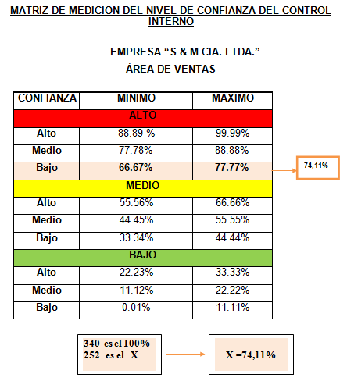
DEPARTAMENTO ADMINISTRATIVO: Área de Ventas
Aplicando el cuestionario a “COMERCIAL S & M CÍA. LTDA.” Su nivel de confianza es del 74,11%; se encuentra en un nivel de confianza alto bajo ya que se encuentra en el rango de 66.67 % - 77.77%

Slide 27
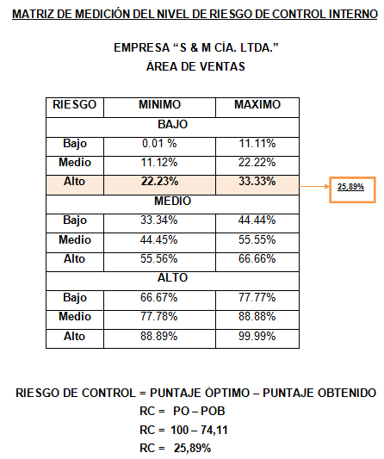
Aplicando el cuestionario a “COMERCIAL S & M CÍA. LTDA.” Su nivel de riesgo de control es del 25,89%; se encuentra en un nivel de riesgo bajo alto ya que se encuentra en el rango de 22.23% - 33.33%; es decir la posibilidad de que los controles internos imperantes no prevén o detecten fallas que se están dando en los procesos y sistemas.
Hay la necesidad de implementar o mejorar los controles en un 25,89%.

Slide 28
CAPÍTULO VI Conclusiones y Recomendaciones:
CONCLUSIÓN
Se logró determinar las falencias dentro del Departamento Administrativo, el cual está conformado por el Área de Compras, Bodega y el Área de Ventas, se cumplió con la propuesta de mejoramiento de los procedimientos de control interno lo cual permitirá mitigar y optimizar la gestión administrativa, así como el desempeño del personal en la ejecución de las actividades y que estas se realicen de manera eficiente y eficaz.
RECOMENDACIÓN
Será compromiso de la Junta directiva de la Cía Ltda. S & M, implementar las medidas correctivas mencionadas en cada una de las áreas analizadas.

Slide 29
CONCLUSIÓN
Al culminar la investigación realizada se puede afirmar que aunque la empresa y las áreas examinadas cuenten con una planificación estratégica, políticas, normas que les permitan a los trabajadores guiar sus actividades y manera de proceder ante eventualidades, el no mantener una difusión continua de las mismas crea desconocimiento ante las mismas.
RECOMENDACIÓN
Proporcionar una debida inducción, mantener una difusión constante y proporcionar a los trabajadores de cada área un impreso o el material necesario que les permita mantener un juicio apegado a las normativas de la empresa.

Slide 30
CONCLUSIÓN
RECOMENDACIÓN
La entidad cuenta con un proveedor de los sistema de información los cuales han cubierto las necesidades de la empresa durante sus inicios, sin embargo el crecimiento de la compañía ha impedido que estos puedan seguir satisfaciendo sus necesidades, además se debe capacitar de manera continua para que los empleados utilicen de manera óptima, efectiva y eficiente los mismos.
Es indispensable que gerencia analice la implementación del área de sistemas o a su vez un nuevo proveedor que pueda satisfacer las crecientes necesidades de la empresa, de manera que la información fluya oportunamente.

Slide 31
CONCLUSIÓN
Las áreas que requieran de capacitación tienen la obligación de presentar sus planes en el mes de enero para el debido análisis presupuestario.
RECOMENDACIÓN
Se recomienda brindar a gerencia tomar atención en las capacitaciones que solicitan las áreas, realizar el análisis de prioridad y velar para que los trabajadores se mantengan actualizados.

Slide 32
CONCLUSIÓN
No existen programas de evaluación de resultados para los empleados, el no contar con un diseño técnico de control del desempeño del personal, impide obtener resultados objetivos para una adecuada toma de decisiones que permita el mejoramiento continuo de los trabajadores.
RECOMENDACIÓN
Es necesario que Gerencia implemente la importancia de trabajar con indicadores de gestión que permitan medir el desempeño de los trabajadores, así como la implementación de evaluaciones de las capacitaciones recibidas por los empleados durante el año.

Slide 33
MUCHAS GRACIAS

